Slide 1




Slide 2
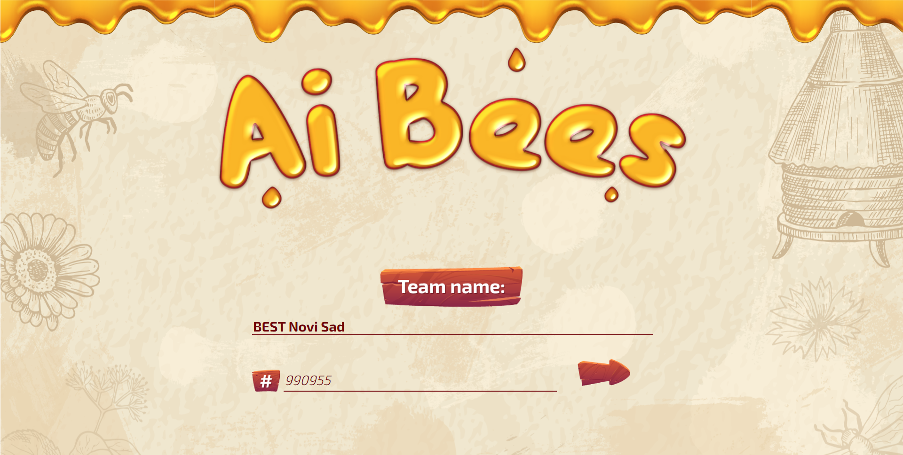

Slide 3
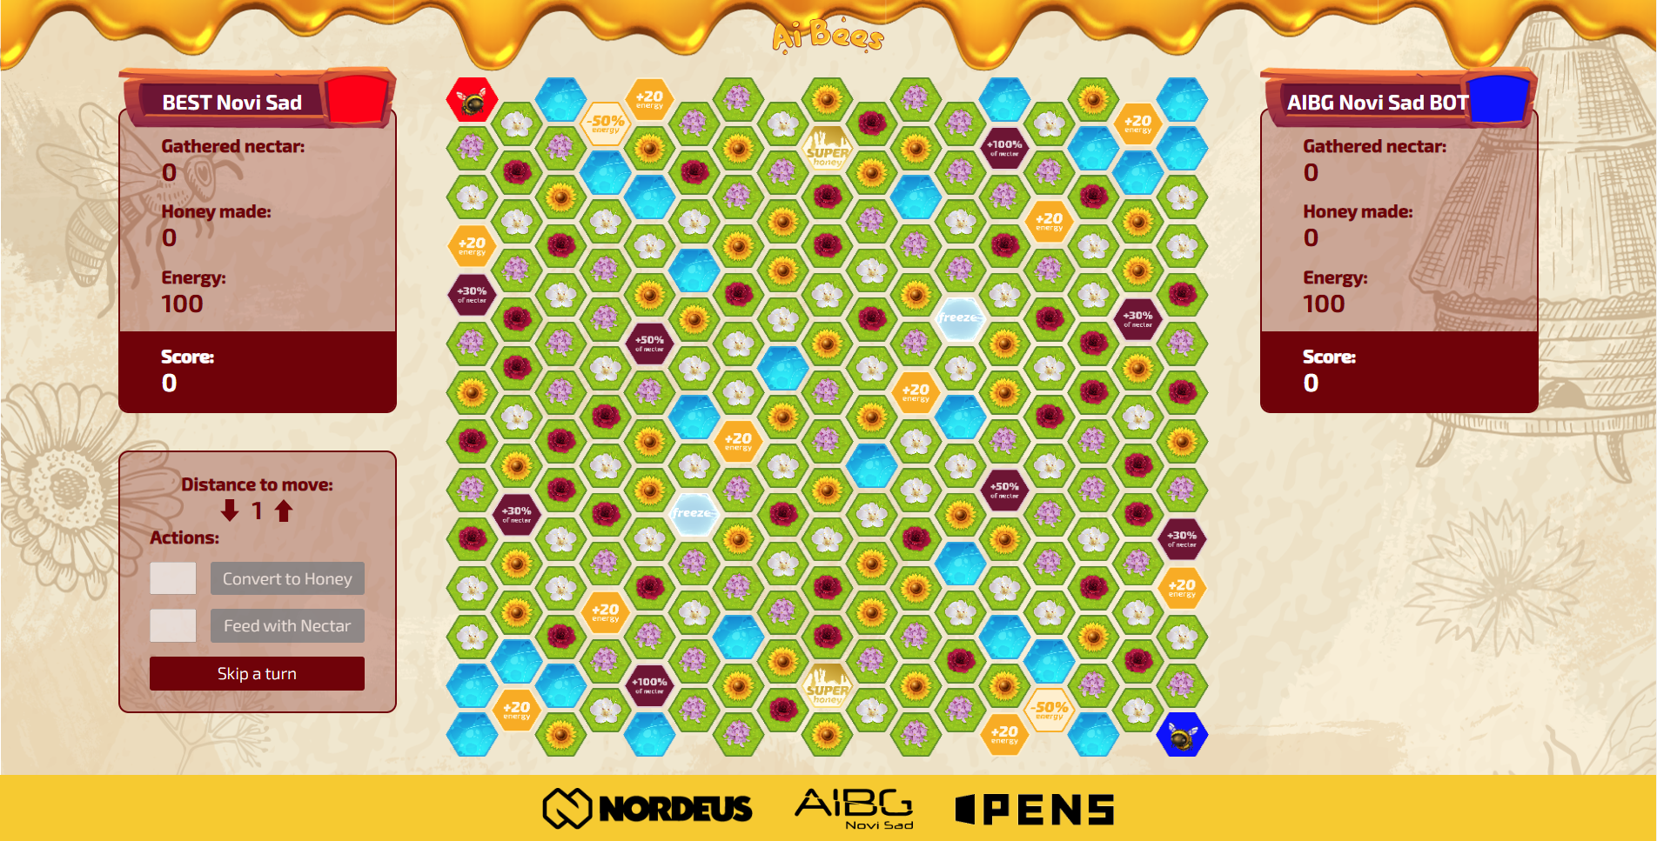

Slide 4
Score panel
Gathered nectar - označava koliko nektara se nalazi u pčeli. Maksimum je 100.
Honey made - označava koliko meda je napravljeno u košnici.
Energy - označava koliko energije je ostalo pčeli. Minimum je 1.
Score - označava broj poena.

Slide 5
Action panel
Distance to move - broj polja koji će se “preleteti”. Kretanje troši energiju pčele.
1 distanca zahteva 2 energije
Convert to Honey - omogućava pretvaranje nektara u med.
1 med zahteva 20 nektara
Energy - označava koliko energije je ostalo pčeli.
Minimum je 1 energija
1 nektar daje 2 energije
Ski a turn - preskače potez.
Regeneriše 5 energije.

Slide 6
Polja

Slide 7




Cveće
15 nektara
30 nektara
CHERRY_BLOSSOM
LILAC
45 nektara
60 nektara
ROSE
SUNFLOWER

Slide 8

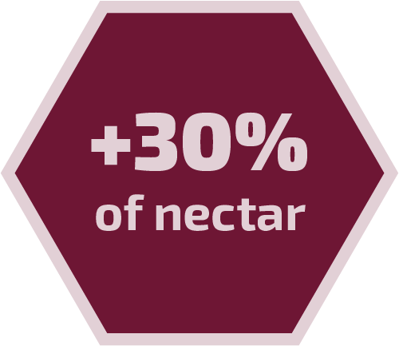
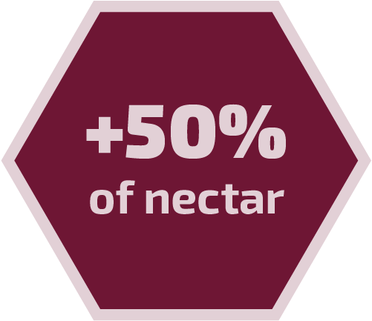

Boosteri
ENERGY
BOOSTER_NECTAR_30_PCT
BOOSTER_NECTAR_50_PCT
BOOSTER_NECTAR_100_PCT

Slide 9



Specijalna polja
HIVE
EMPTY
POND

Slide 10



Specijalna polja
FREEZE
MINUS_FIFTY_PCT_ENERGY
SUPER_HONEY

Slide 11
Modeli

Slide 12
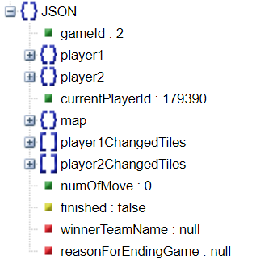
Game

Slide 13
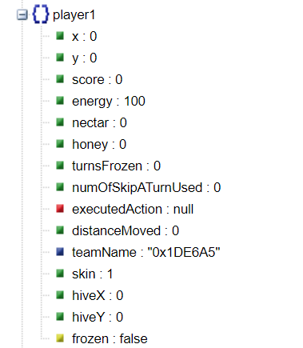
Player

Slide 14
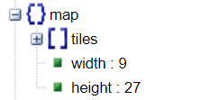
Map

Slide 15
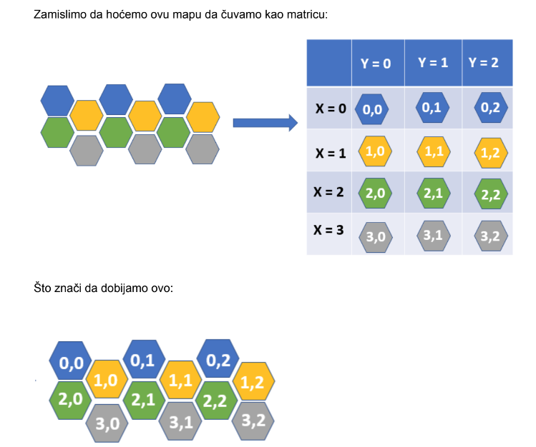
Parsiranje mape

Slide 16
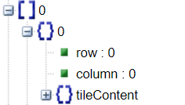
Tile

Slide 17
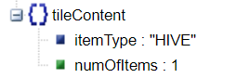
TileContent

Slide 18
Računanje poena
Pretvaranjem nektara u med, za svaki med (HONEY) se dobija 30 poena.
Kupljenjem polja CHERRY_BLOSSOM, ROSE, LILAC i SUNFLOWER se dobija onoliko poena koliko ti cvetovi nose nektara.
Kupljenjem polja ENERGY dobija se onoliko poena koliko je igrač dopunio sebi energiju.
Kupljenjem polja BOOSTER_NECTAR_30_PCT, BOOSTER_NECTAR_50_PCT i BOOSTER_NECTAR_100_PCT dobija se onoliko poena koliko je igrač dopunio sebi nektara.
Kupljenjem polja MINUS_FIFTY_PCT_ENERGY dobija se 50 poena.
Kupljenjem polja SUPER_HONEY dobija se 150 poena.
Kupljenjem polja FREEZE dobija se 100 poena.

Slide 19
Kraj igre
Dostignut je maksimalan broj poteza (500). U tom slučaju pobeđuje igrač sa više poena.
Na mapi više nema cveća. U tom slučaju pobeđuje igrač sa više poena.
Ako igrač prekorači maksimalan broj SkipATurn akcija (150), pobeđuje protivnik.
Ako igrač preskoči svoj red za potez više od dozvoljenog broja puta (3) duže od 10 sekundi.
Ako igrač stane na polje tipa POND gubi igru.
Ako igrač dođe do 0 energije.

Slide 20
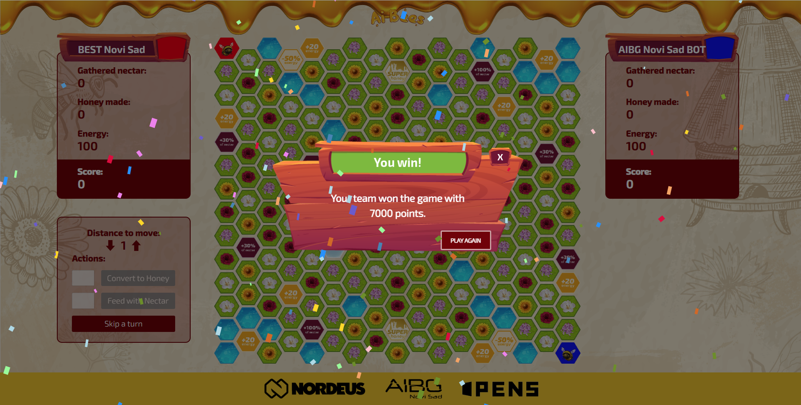
Training stranica
localhost:8080/training

Slide 21
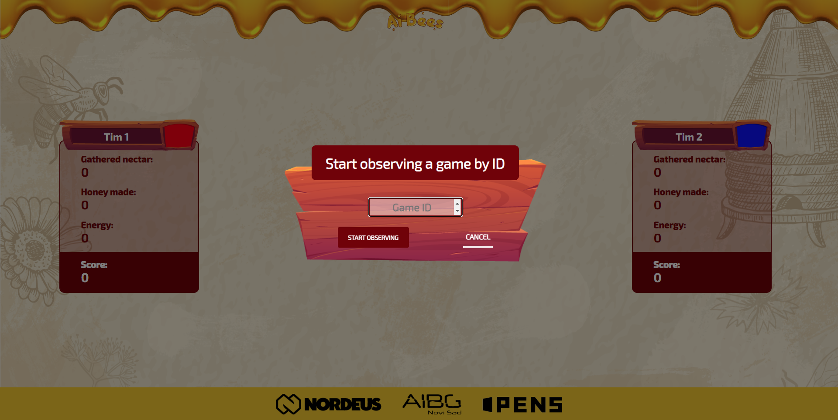
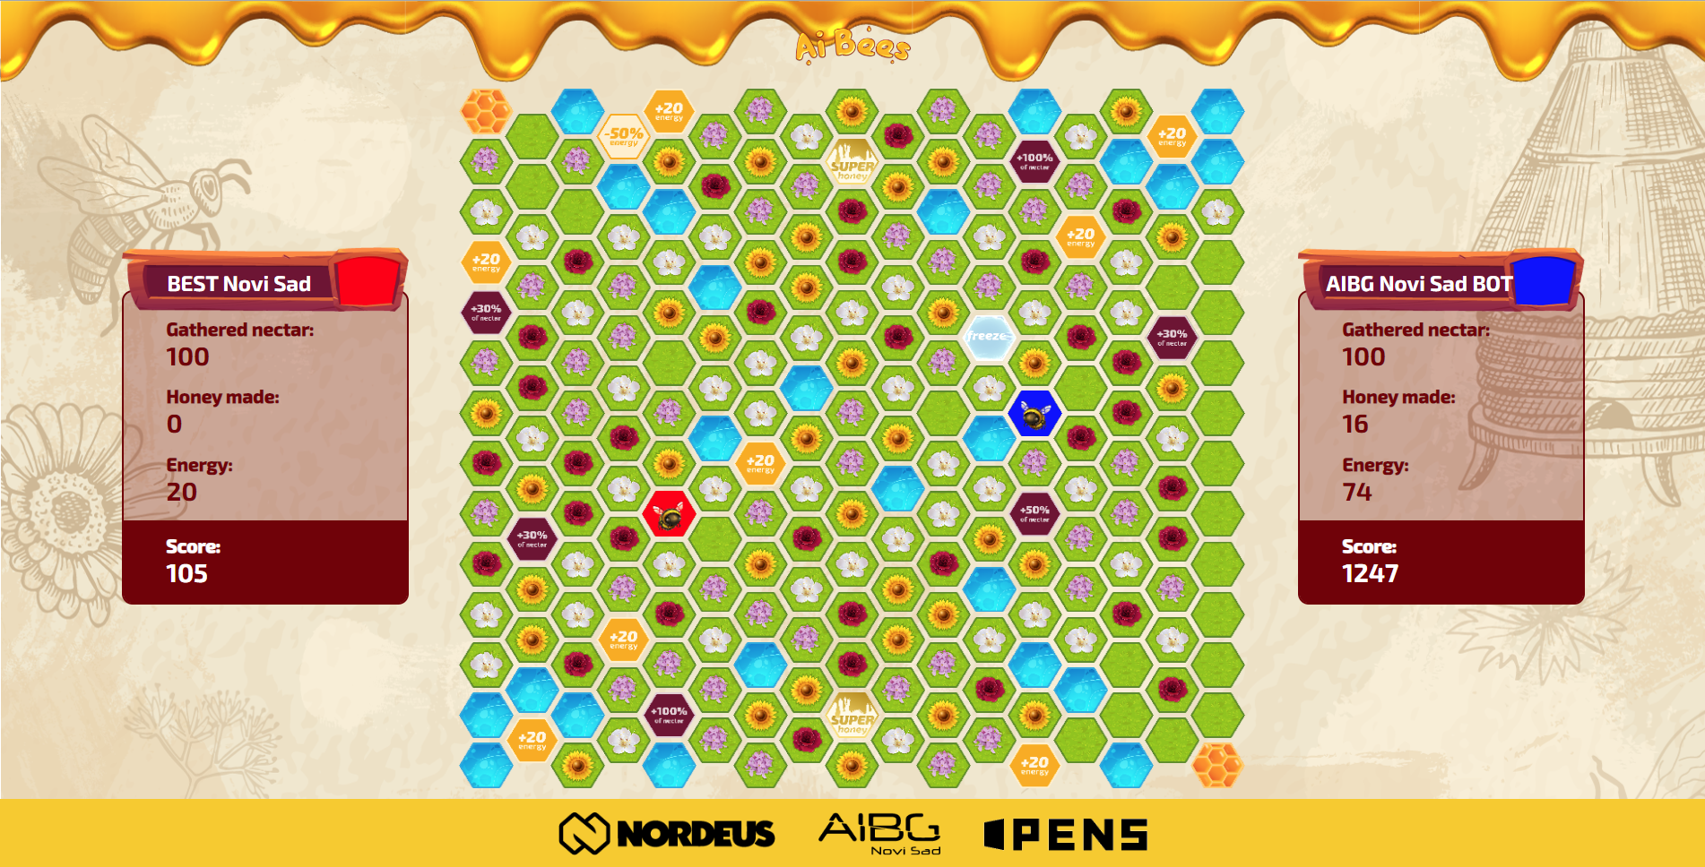
Duel stranica
localhost:8080/duel

Slide 22
Pitanja

Slide 23


Srećno!

